Slide 1
CÔNG TY TNHH CÔNG NGHIỆP CHÍNH XÁC CHENKAI
制作：Hồ Văn Tùng

Slide 2
THAO TÁC TRÊN HỆ THỐNG ERP
BỘ PHẬN THỰC HIỆN: QUẢN LÝ

Slide 3
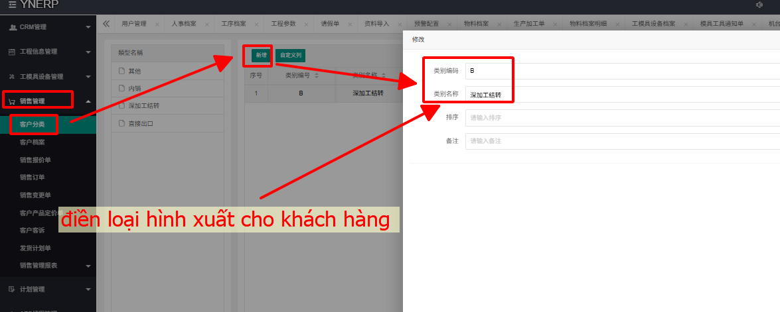
B1: Tạo loại hình xuất cho khách hàng

Slide 4
B2: Tạo loại hình xuất cho khách hàng

Slide 5
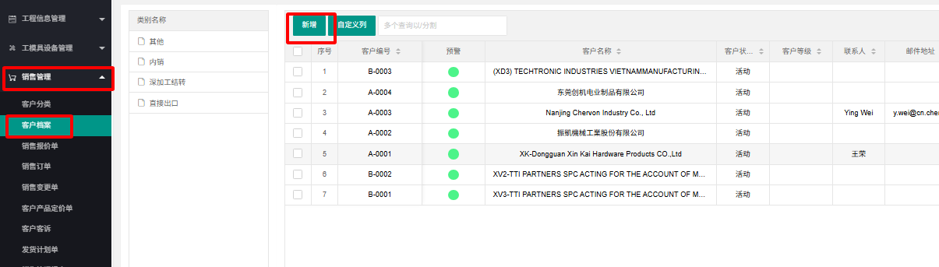
TẠO MÃ KHÁCH HÀNG
B1: Bấm tạo mới

Slide 6
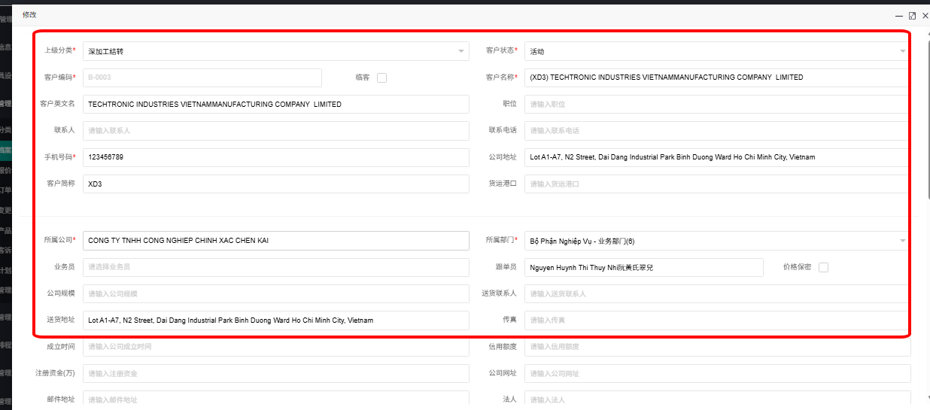
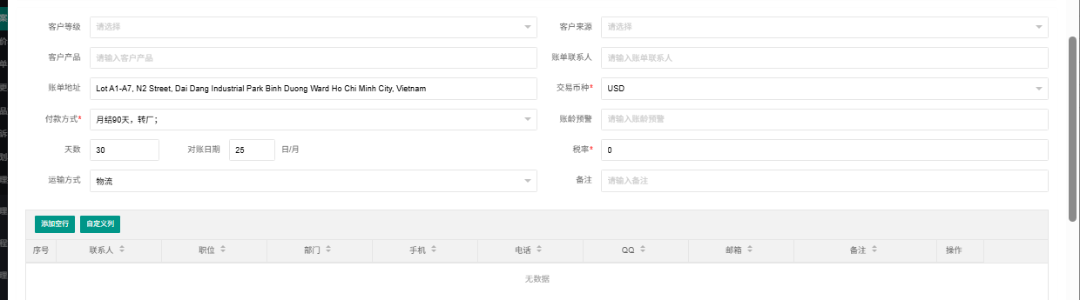
B2: Điền thông tin vào những ô cần điền

Slide 7
Thank You!!

